Slide 1
DOMOVINSKI RAT U HIBRIDNOJ NASTAVI
CUC 2024: AI u obrazovanju – novi početak ili početak kraja, travanj 2024., Rovinj
Sandra Debogović, učitelj savjetnik, OŠ Ivane Brlić - Mažuranić, Prigorje Brdovečko
dr.sc. Suzana Jagić, učitelj izvrsni savjetnik, OŠ Ivana Kukuljevića Sakcinskog, Ivanec

Slide 2
Domovinski rat u hibridnoj nastavi
✅ suradnja dvije škole
👉 OŠ I. Kukuljevića Sakcinskog iz Ivanca
👉 OŠ I. Brlić - Mažuranić iz Prigorja Brdovečkog
✅ aktivnosti provedene tijekom 2022./2023. godine ➡️ tema: Domovinski rat i stradanje Vukovara

Slide 3
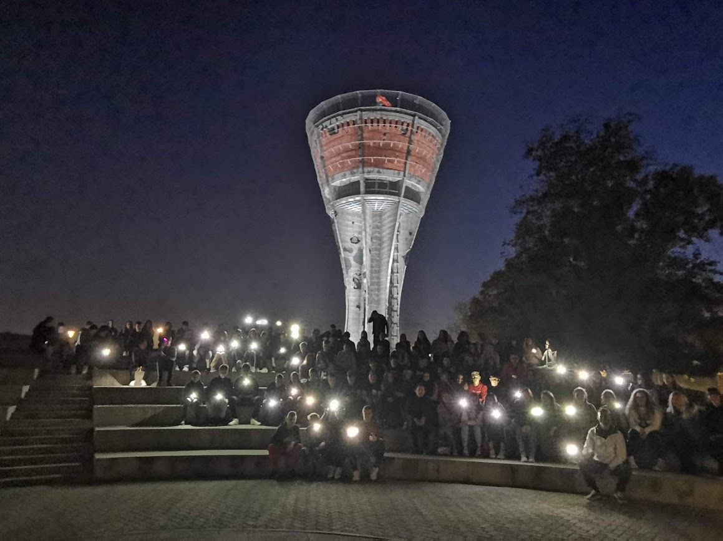
Domovinski rat u hibridnoj nastavi
✅višegodišnji projekt Domovinski rat - da se ne zaboravi
✅ostvarivanje ishoda o temi Domovinskog rata i Bitke za Vukovar predviđenih kurikulumom nastave Povijesti u 8. razredu

Slide 4
Hibridna nastava (engl. hybrid learning, blended learning)
👉tradicionalna nastava i nastava na daljinu
👉omogućuje interakciju učenika i nastavnika
👉interakcija učenika putem različitih komunikacijskih servisa
👉učenicima osigurava učinkovit odgojno-obrazovni proces
👉realizacija kvalitetnije suradnje učenika različitih škola

Slide 5
Tradicionalna nastava vs. hibridna nastava
TRADICIONALNA NASTAVA | HIBRIDNA NASTAVA
orijentirana na obradu sadržaja učitelj je predavač učenici zadatke rješavaju na satu i kod kuće | orijentirana na realizaciju ciljeva i ishoda naglasak je na učeniku i procesu učenja učitelj je mentor

Slide 6
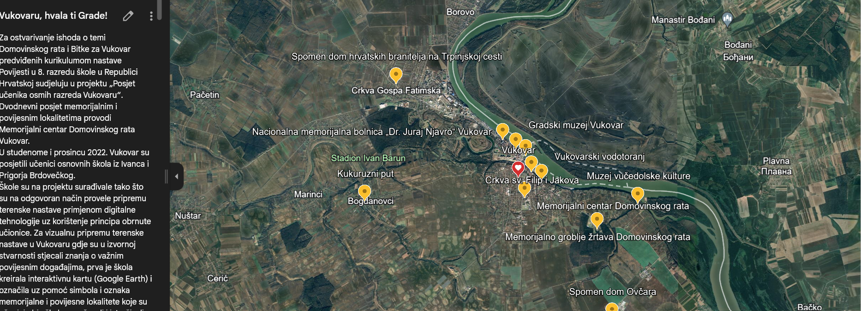
Domovinski rat u hibridnoj nastavi
✅prednosti:
👉usvojeno znanje, stečene vještine i sposobnosti dio su interaktivne karte
👉 motivacija za zapamćivanje „teških“ povijesnih sadržaja

Slide 7
Pedagoški pristup obrnute učionice - MCDR Vukovar
✅predavanje o Domovinskom ratu
👉 kod kuće:
učenici upoznaju nastavni (digitalni) materijal - MCDR Vukovar
👉 nastavni sat:
zadatak za učenike, aktivan rad
produbljivanje znanja istraživanjem i rješavanjem zadataka
interakcija s ostalim učenicima i učiteljem
rad u grupi uz korištenje digitalnog alata i digitalnih sadržaja

Slide 8
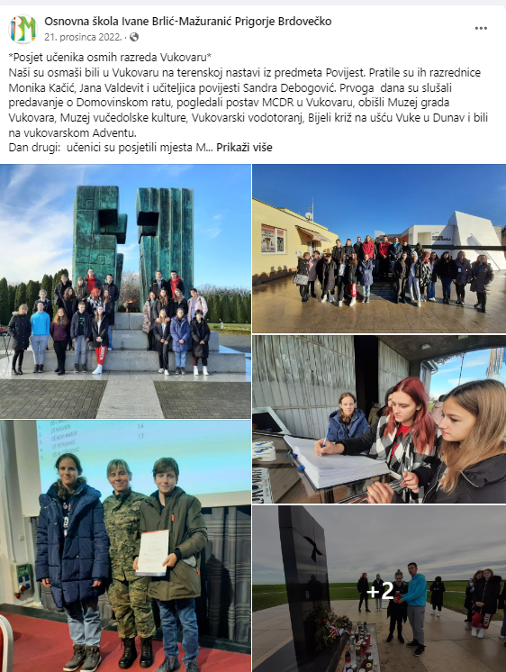
Domovinski rat u hibridnoj nastavi
✅sudjelovanje u dva nacionalna projekta:
👉Posjet učenika osmih razreda Vukovaru
👉Sat povijesti iz Vukovara

Slide 9
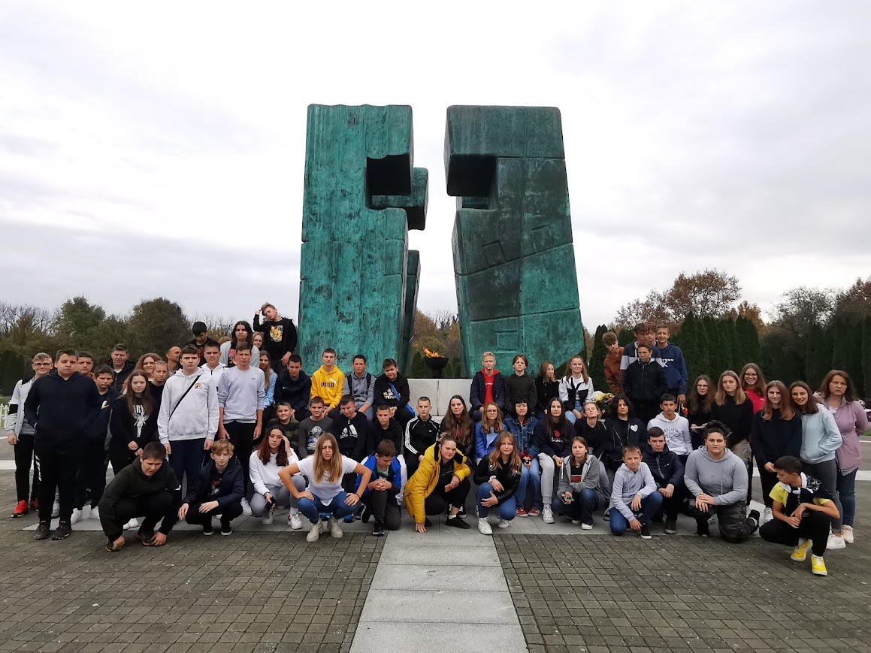
Posjet učenika osmih razreda Vukovaru
👉studeni i prosinac 2022. - Vukovar posjetili učenici osnovnih škola iz Ivanca i Prigorja Brdovečkog

Slide 10
Domovinski rat u hibridnoj nastavi
✅interaktivna karta (Google Earth) – uz pomoć simbola i oznaka označeni su memorijalni i povijesni lokaliteti - proučavali i istraživali učenici obje škole - primjena IKT-a - rad u timovima

Slide 11
TN Vukovar
👉 nakon provedene terenske nastave
nastavak suradničkog rada na izradi digitalnog sadržaja za učenje i poučavanje
izrada digitalnih kvizova za potrebe vrednovanja terenske nastave
rad u grupi - korištenje digitalnog alata i digitalnih sadržaja

Slide 12
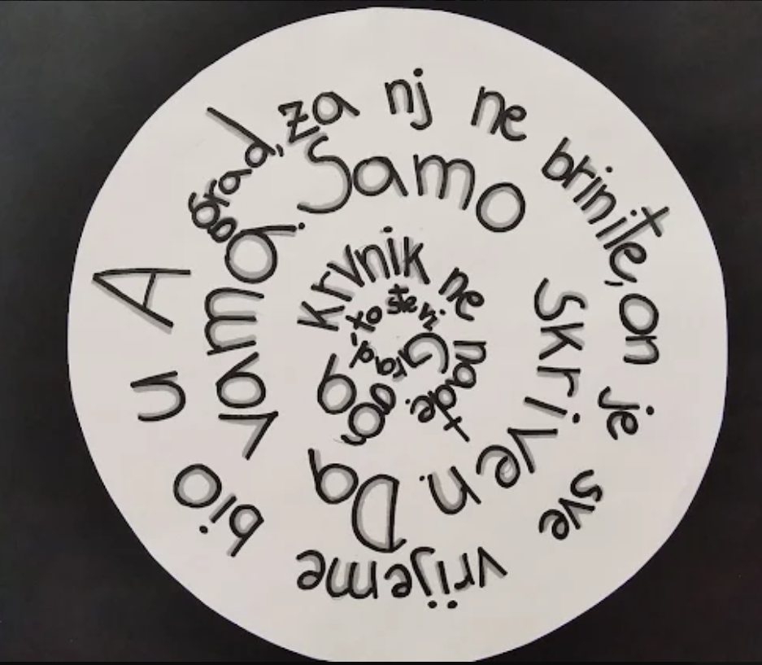
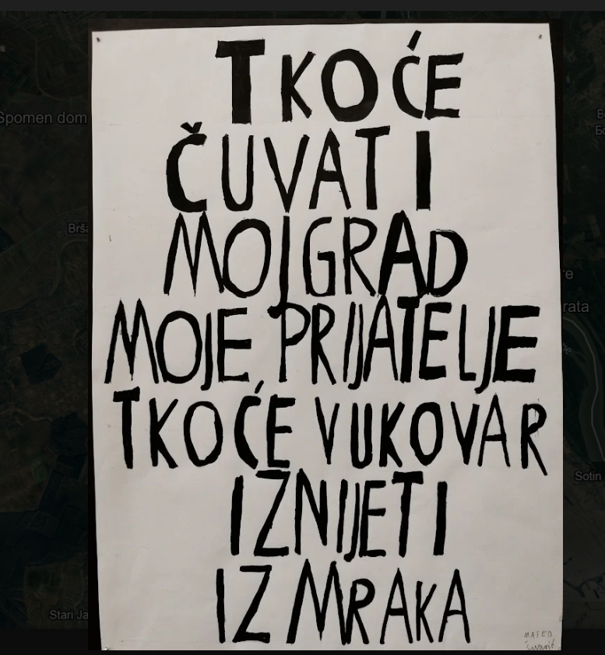
Radovi učenika

Slide 13
Radovi učenika

Slide 14
Radovi učenika

Slide 15
Radovi učenika

Slide 16
Radovi učenika

Slide 17
Radovi učenika

Slide 18
Radovi učenika

Slide 19
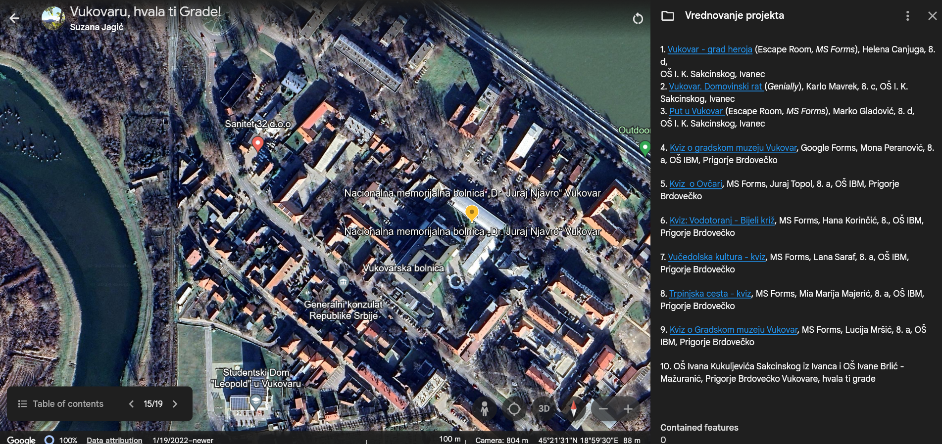
Radovi učenika - vrednovanje TN

Slide 20
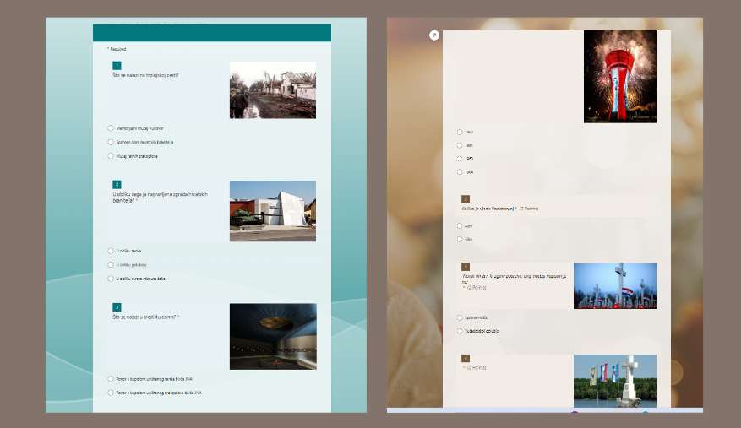
Radovi učenika - vrednovanje TN

Slide 21
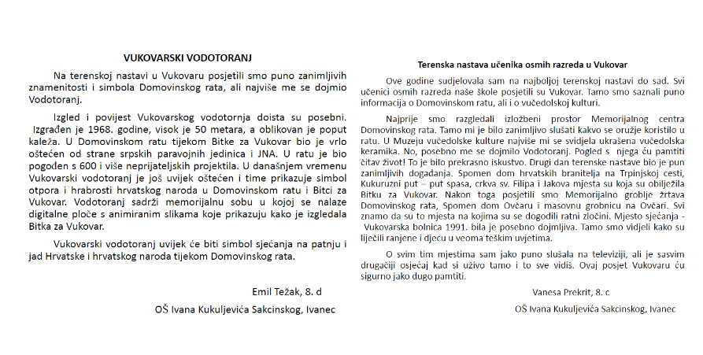
Radovi učenika

Slide 22
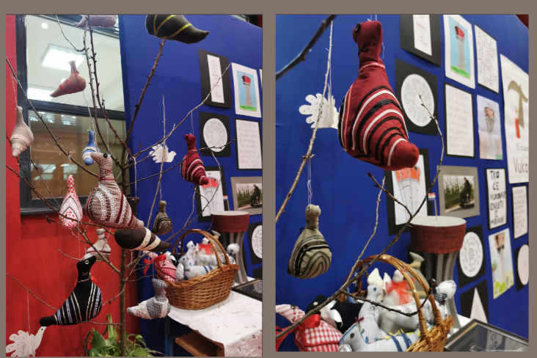
Golubice

Slide 23
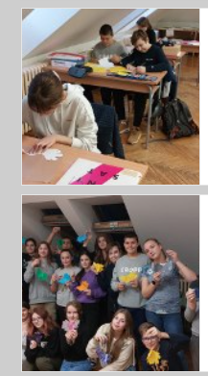
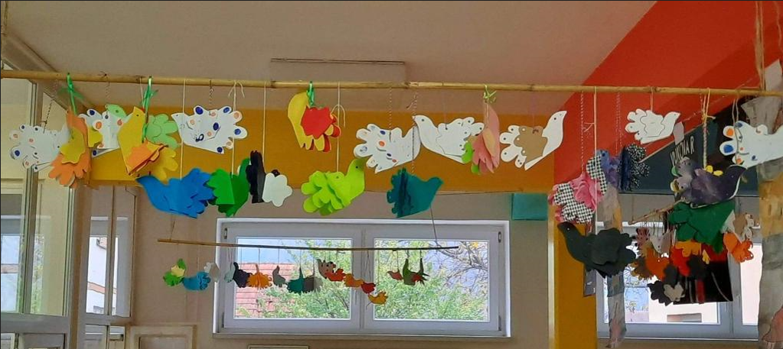
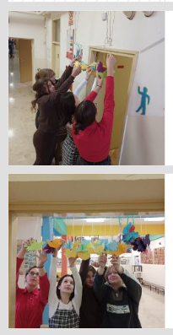
Golubice

Slide 24
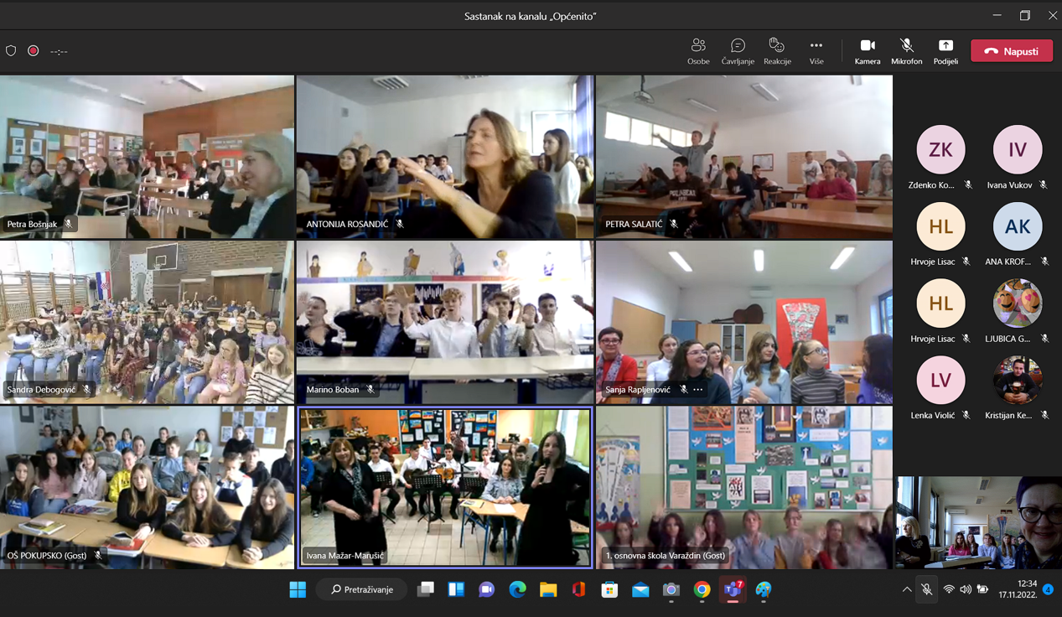
Sat povijesti iz Vukovara - studeni 2022.

Slide 25
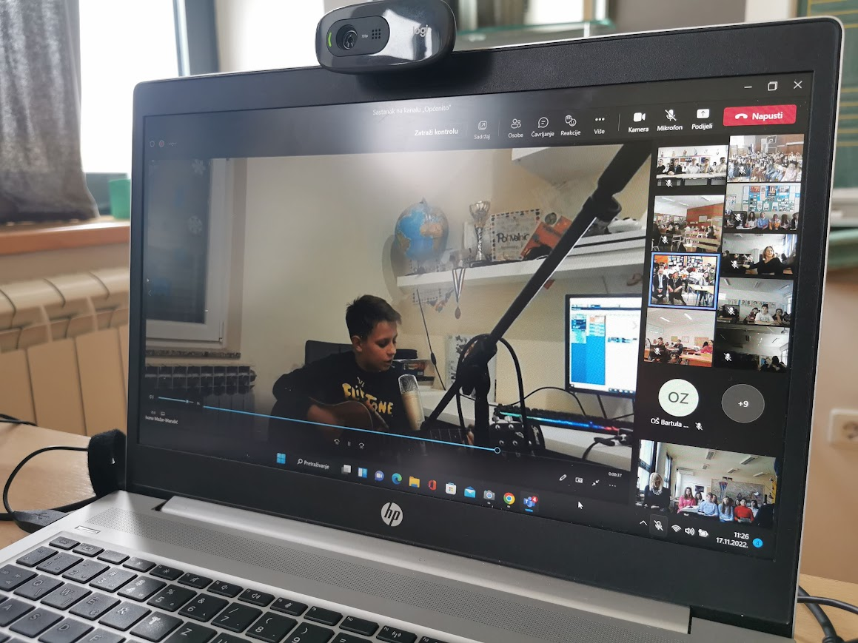
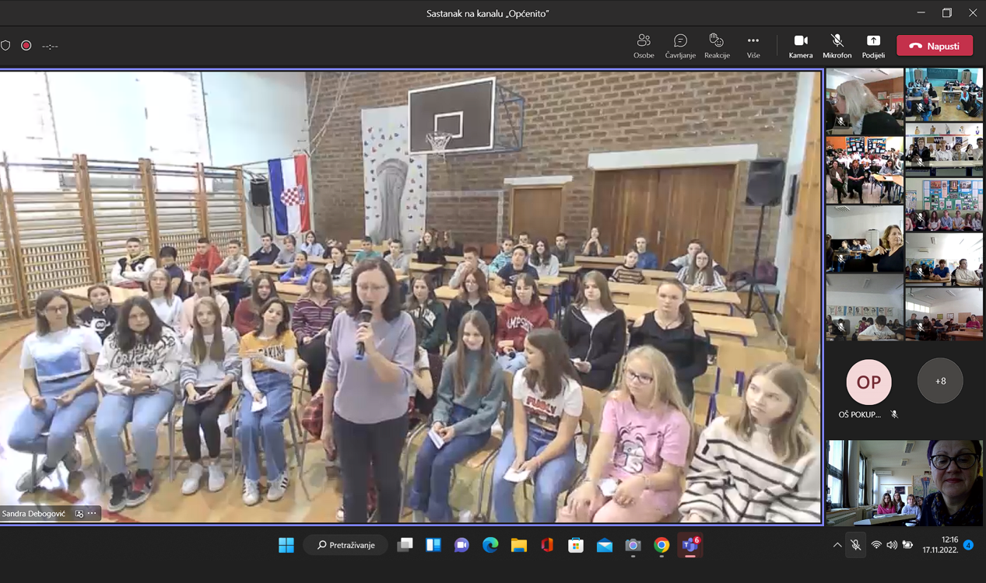
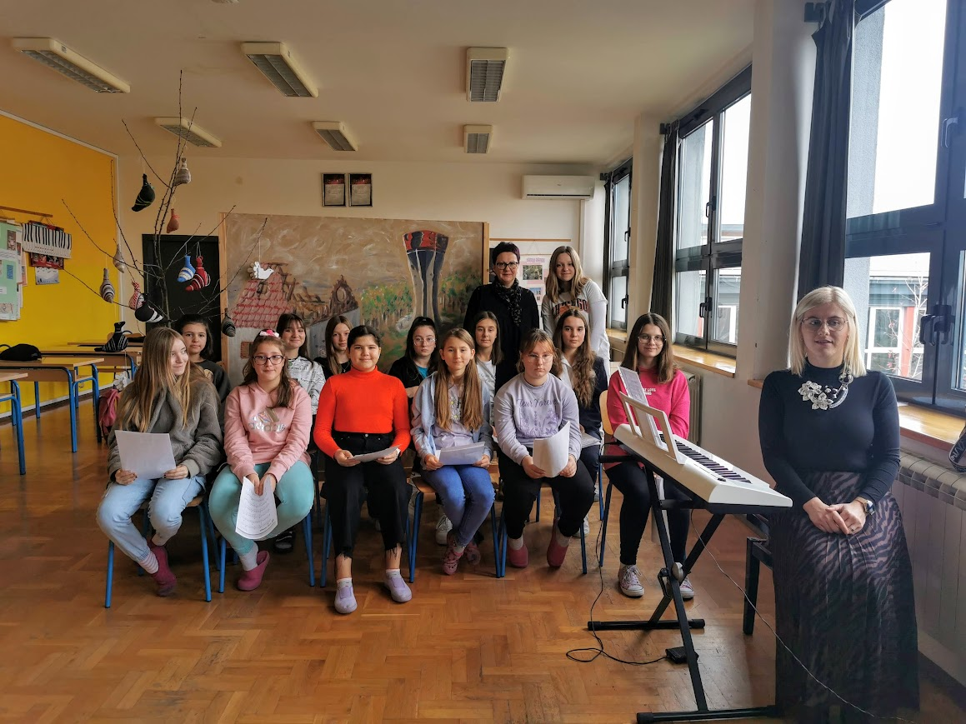
Sat povijesti iz Vukovara
- videokonferencija
OŠ Ivane Brlić - Mažuranić, OŠ Ivana Kukuljevića Sakcinskog,
Prigorje Brdovečko Ivanec

Slide 26
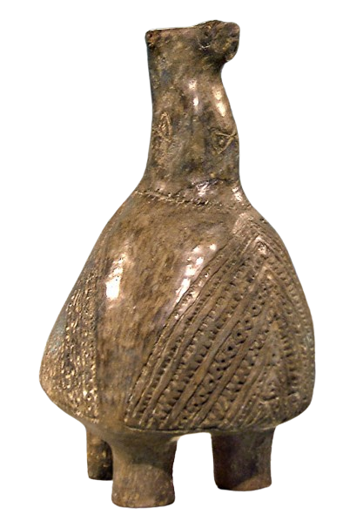
Suradnja s lokalnim udrugama branitelja
Udruga dragovoljaca i veterana Domovinskog rata
Udruga branitelja općine Brdovec Nezavisni dragovoljci hrvatski

Slide 27
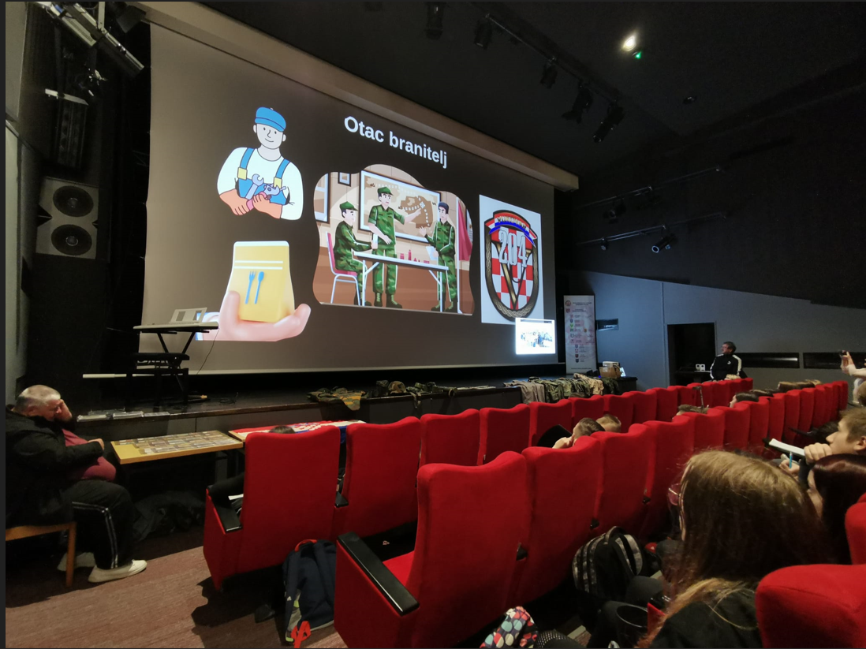
Istina o slobodi - Kliofest videokonferencija (MS Teams)
👉 Udruga dragovoljaca i veterana Domovinskog rata

Slide 28
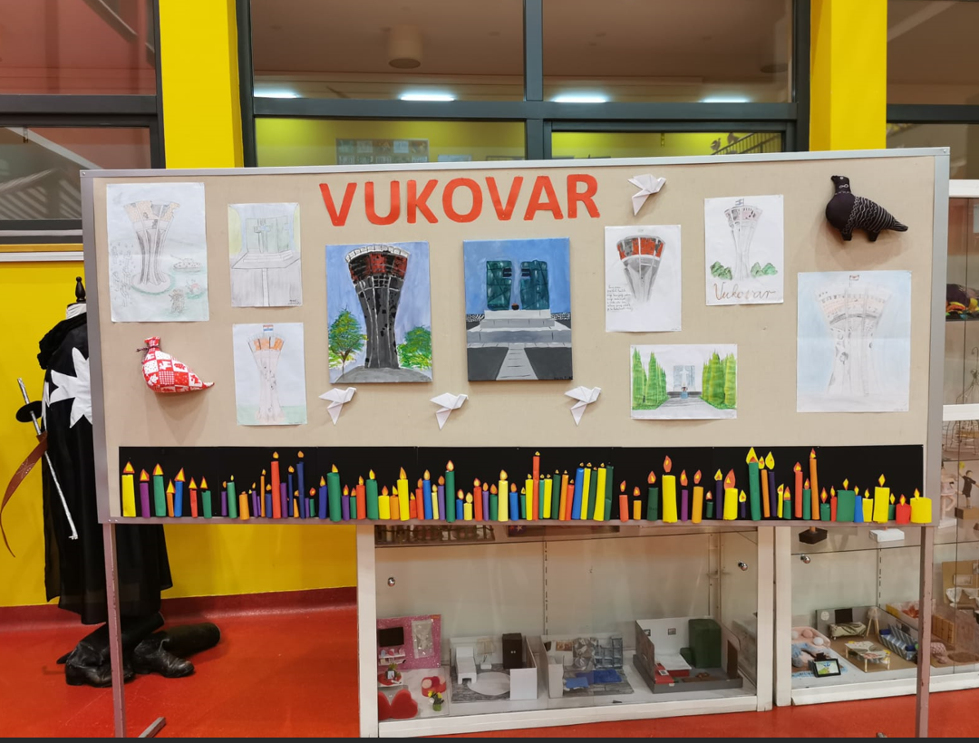
Dan sjećanja

Slide 29
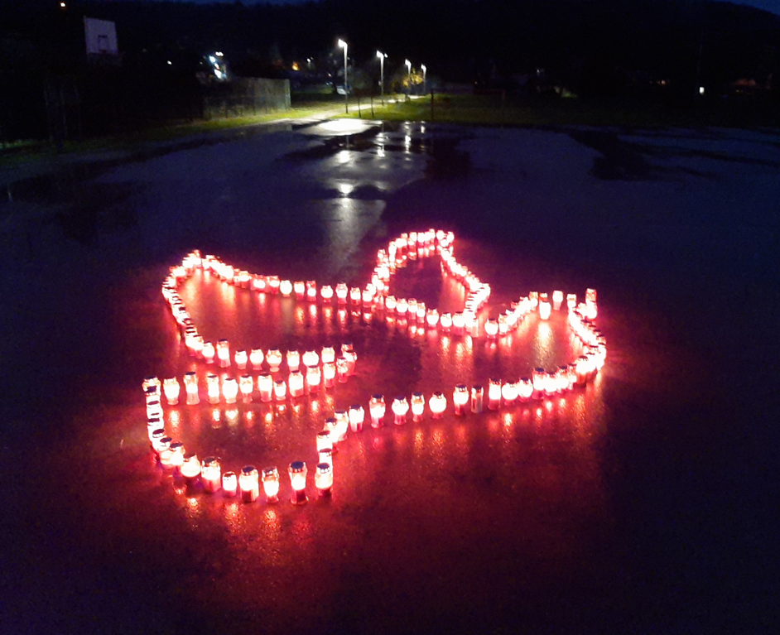
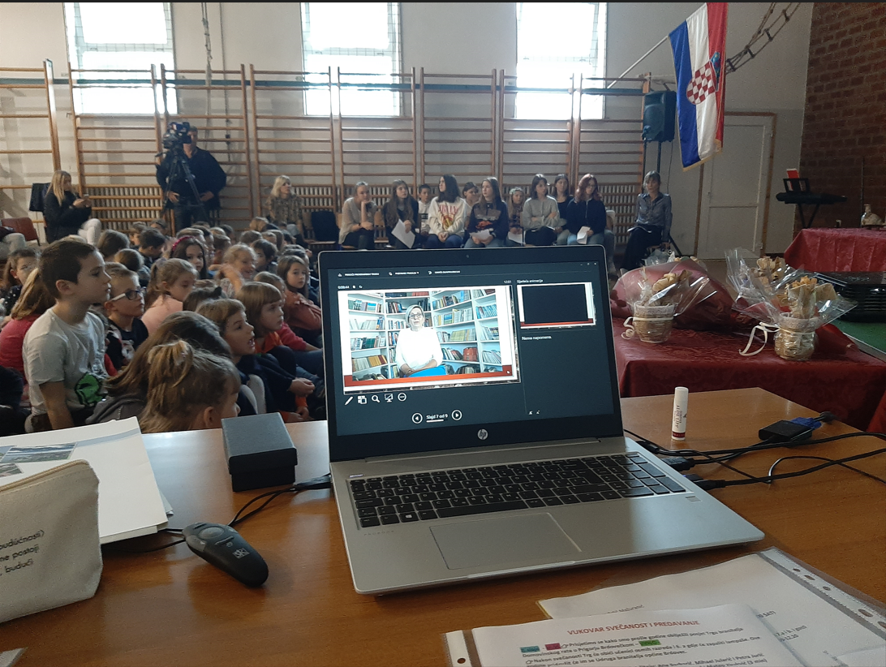
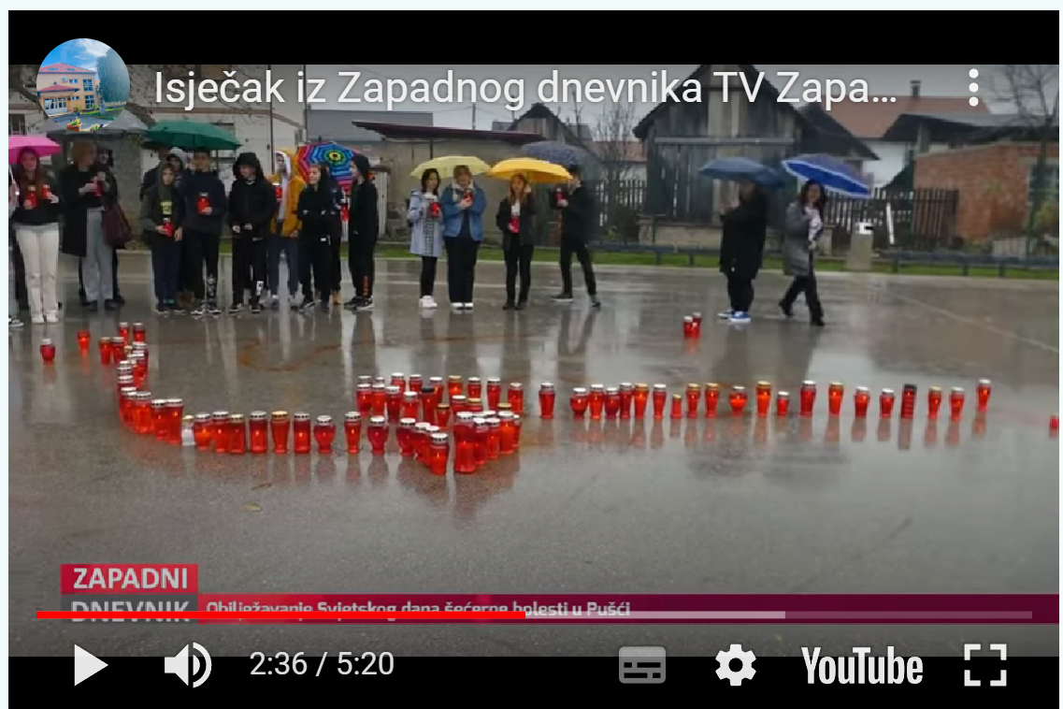
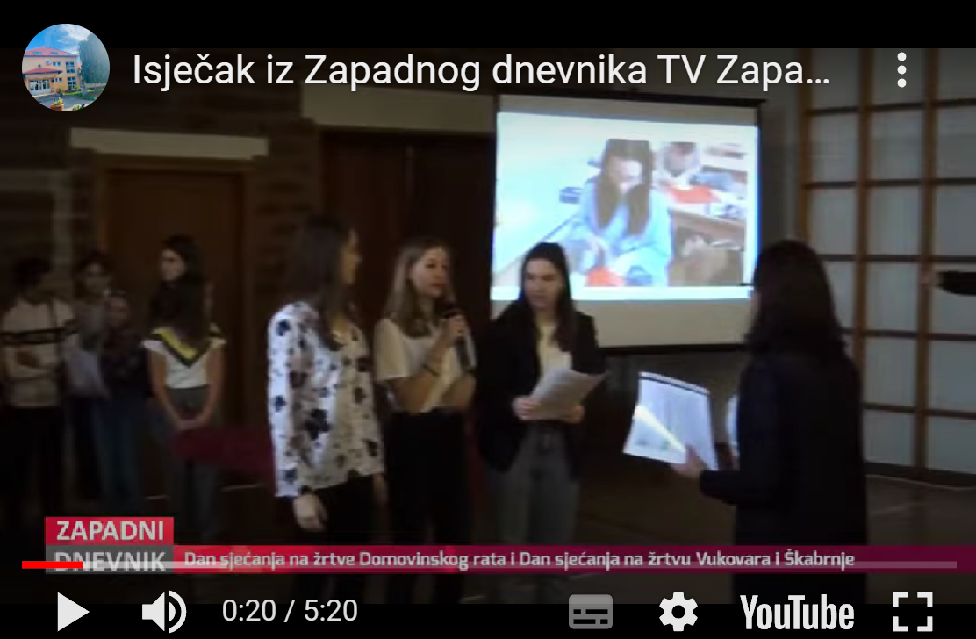
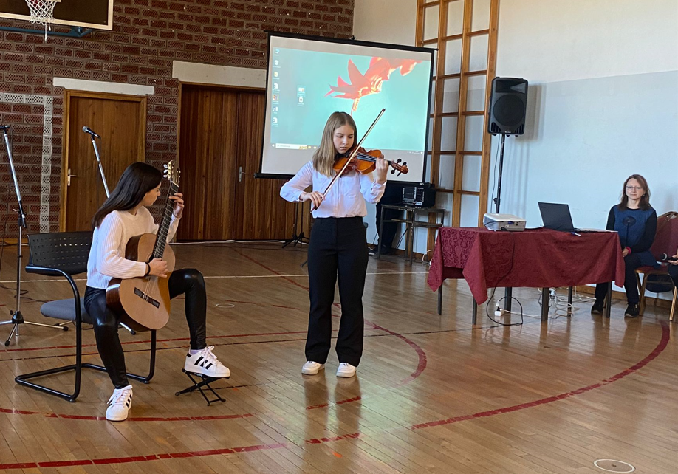
Dan sjećanja
2022. 2023.

Slide 30
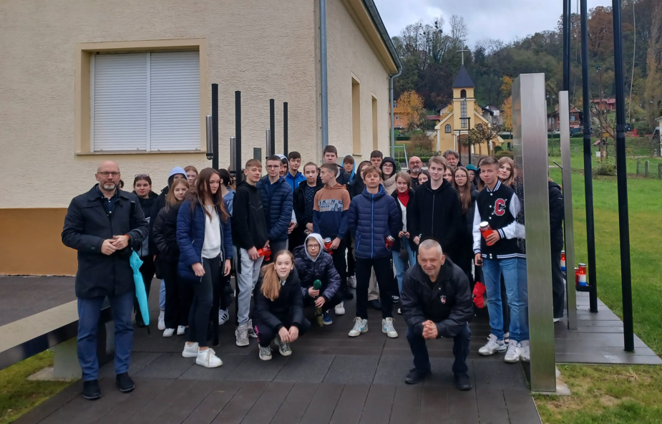
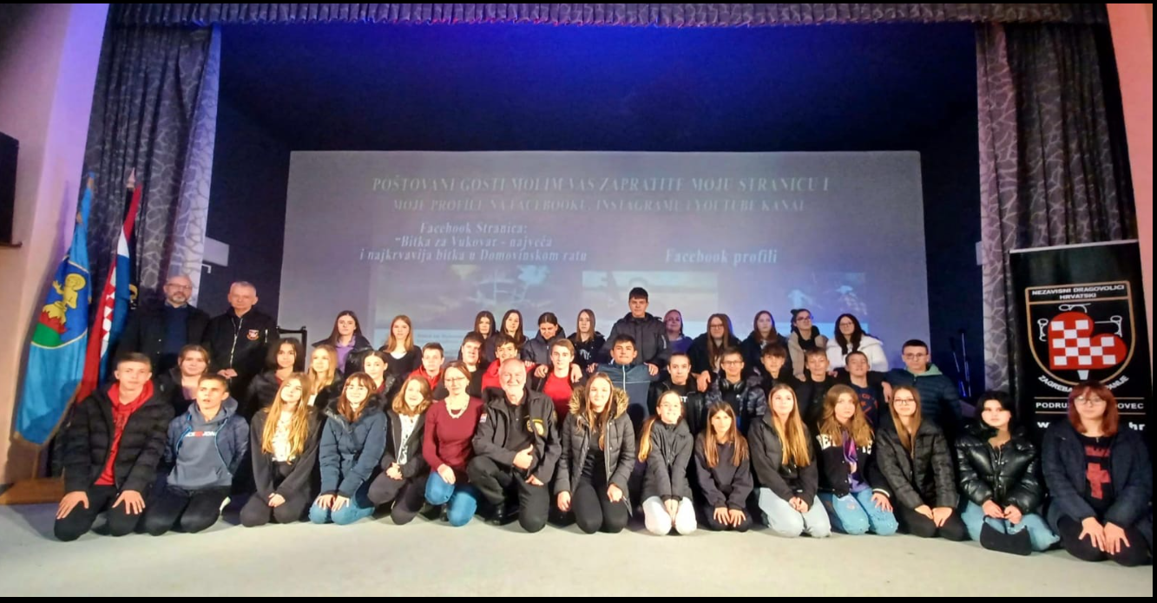
Dan sjećanja
i sudjelovanje na predstavi Bitka za Vukovar
Trg branitelja Domovinskog rata Bitka za Vukovar - dramsko-scenski prikaz

Slide 31
Zaključak
✅uspješno realizirana hibridna nastava:
obrnuta učionica
terenska nastava
videokonferencije
interaktivna digitalna karta
primjena digitalnih alata
✅ostvareni planirani ishodi nastave

Slide 32
dr.sc. Suzana Jagić, učitelj izvrsni savjetnik, suzana.jagic@skole.hr
Sandra Debogović, učitelj savjetnik, sandra.debogovic@skole.hr

